Slide 1

JAVASCRIPT MINI-PROJET: CINEMA
Réalisé par MULAMBA TSHISHIKA ANDRE KEITH

Slide 2

CONTEXTUALISATION
LE TRAVAIL CONSISTE A CREE UNE APPLICATION PERMETTANT DE DEMANDER AUX CLIENTS, VIA UN SITE INTERNET, QUELS FILMS SERONT PROJETES CHAQUE JOUR EN SALLE. UN CAHIER DE CHARGE BIEN PRECIS M’A ÉTÉ FOURNI.

Slide 3
SOMMAIRE
CONTEXTUALISATION
PRESENTATION ET EXPLICATIONS DES POINTS LES PLUS IMPORTANTS DU CODE
BILAN DES DIFFICULTES RENCONTREES
AMELIORATION POSSIBLE DU CODE

Slide 4

PRESENTATION ET EXPLICATIONS DES POINTS LES PLUS IMPORTANTS DU CODE

Slide 5
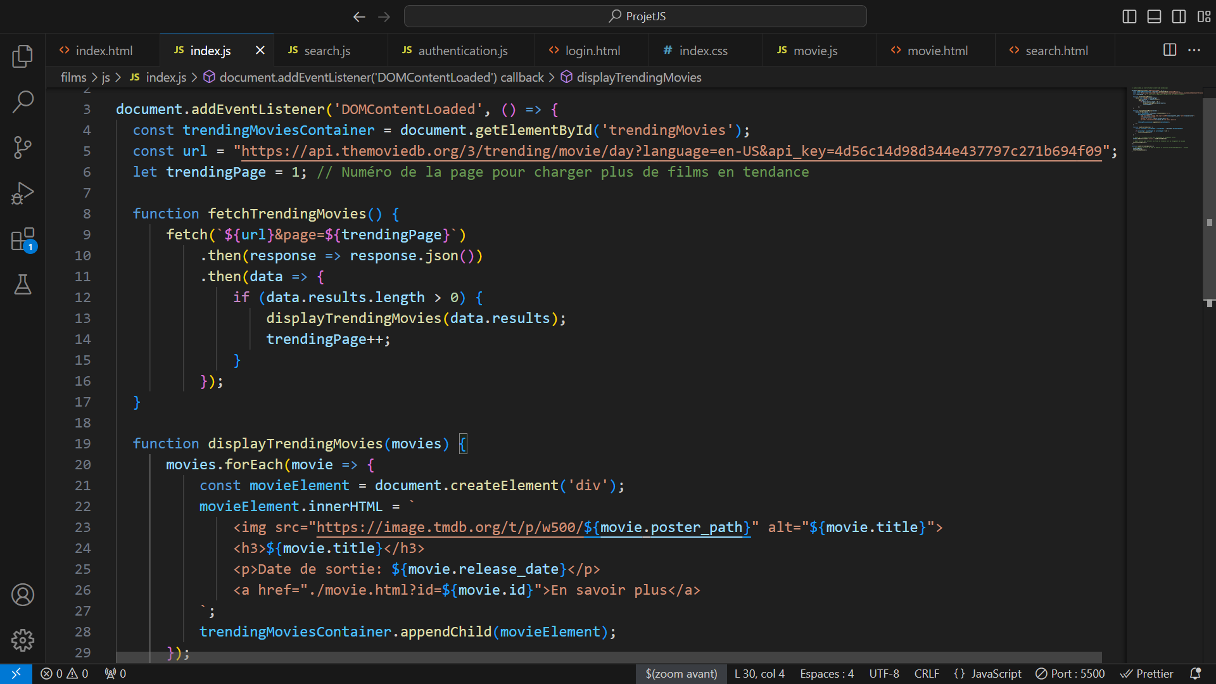

Slide 6
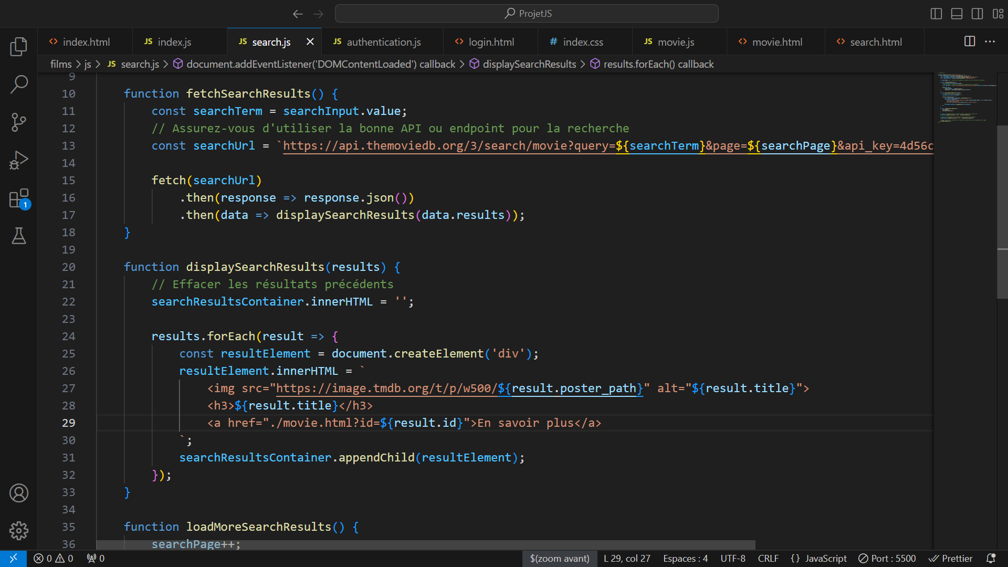

Slide 7
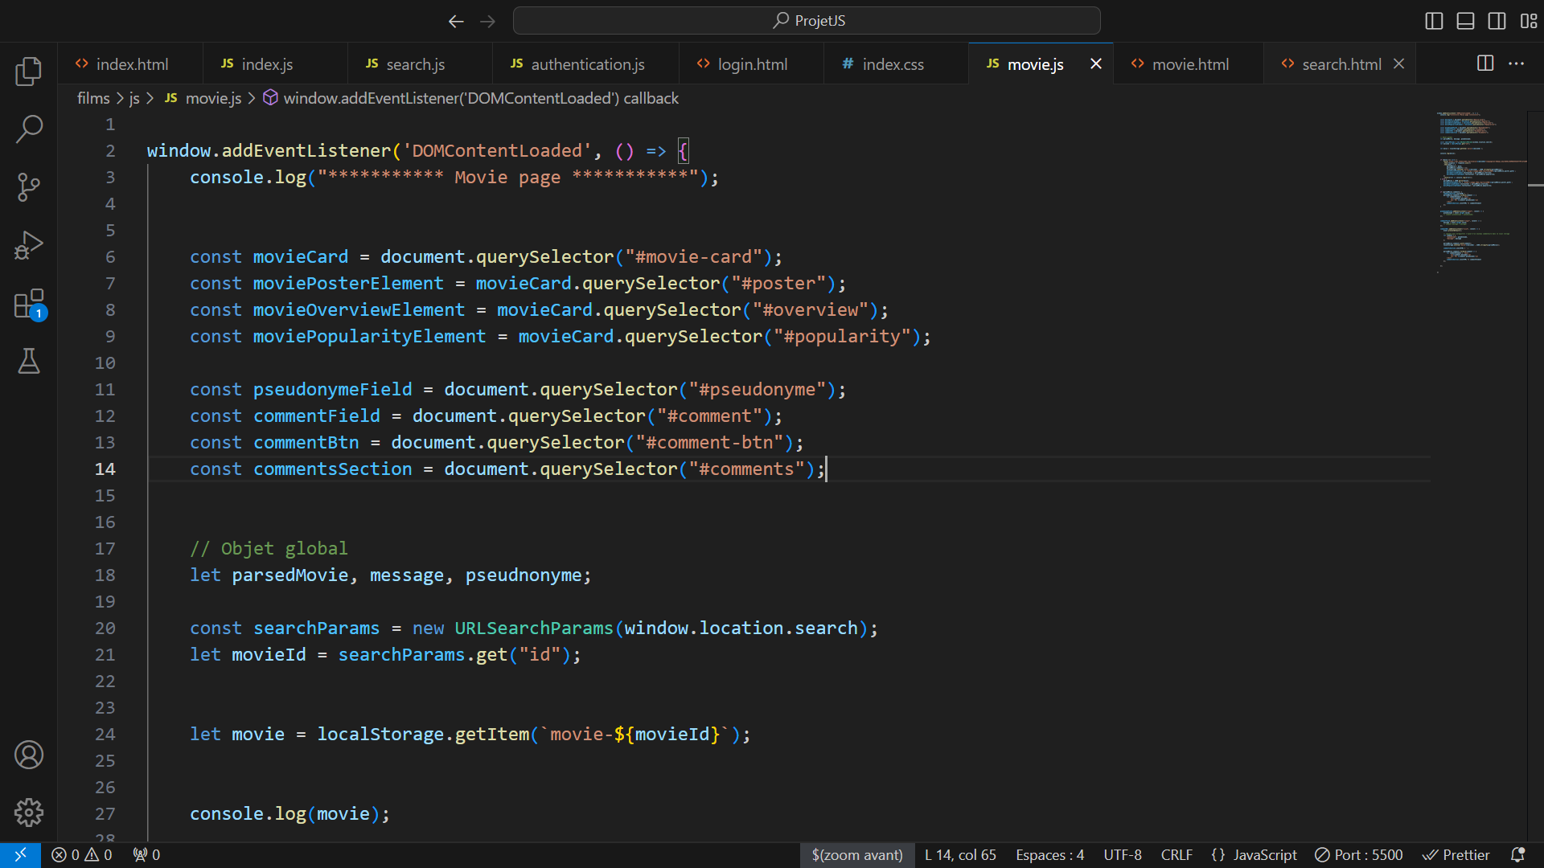

Slide 8
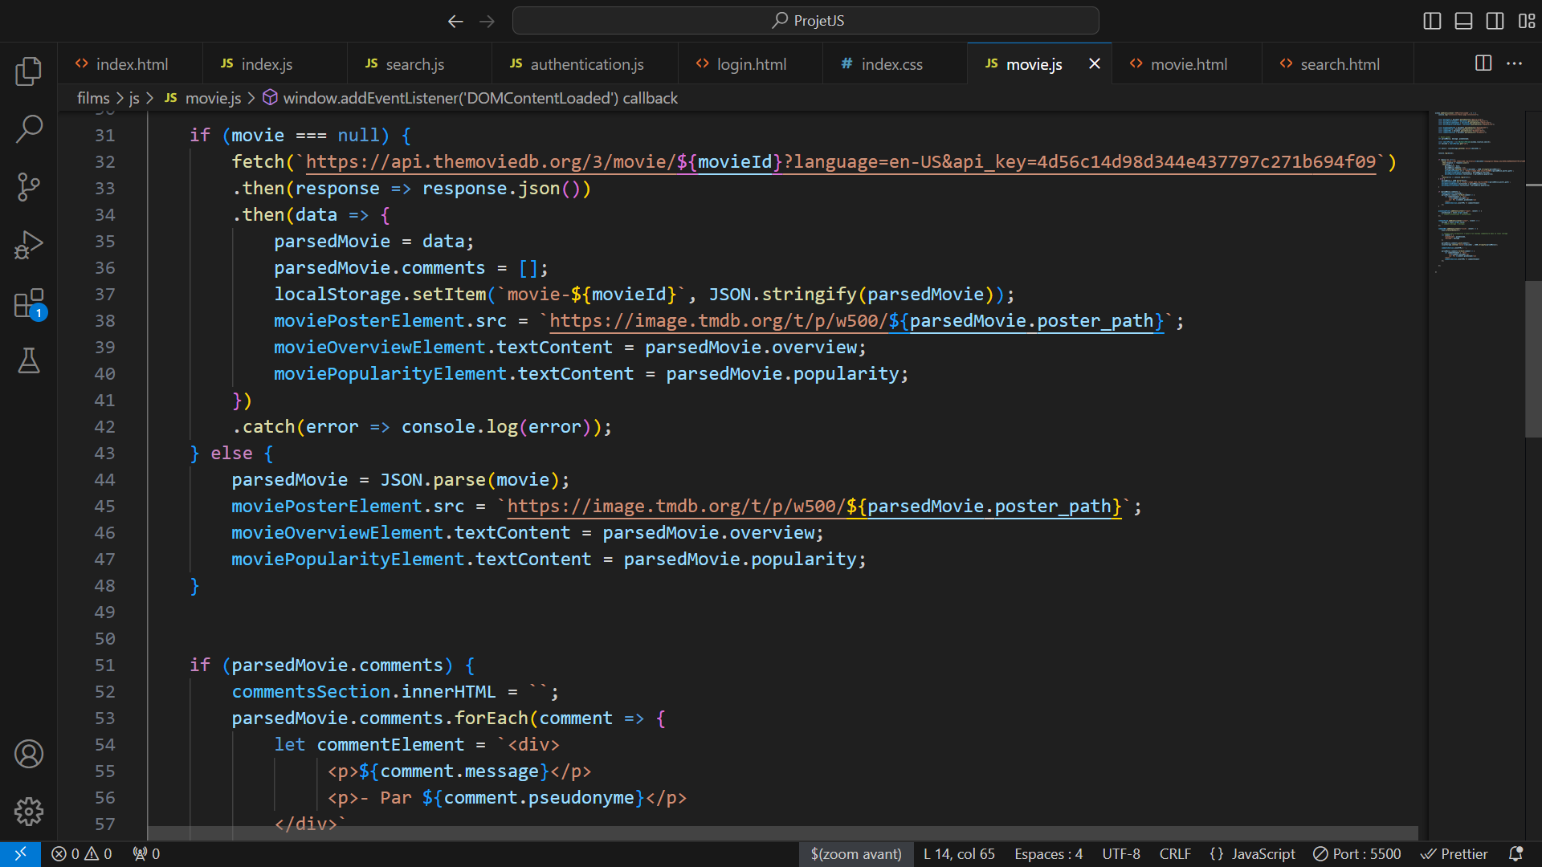

Slide 9
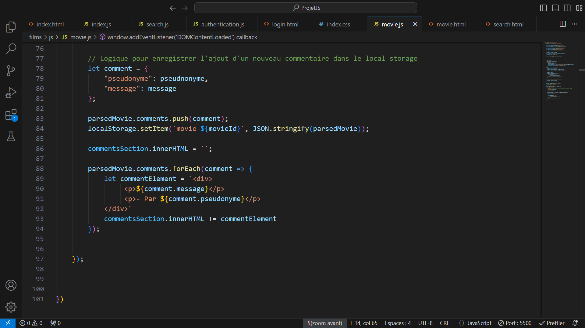

Slide 10

Rendu du code ( SOUS PARTIE DE L’EXPLICATION DU CODE)

Slide 11
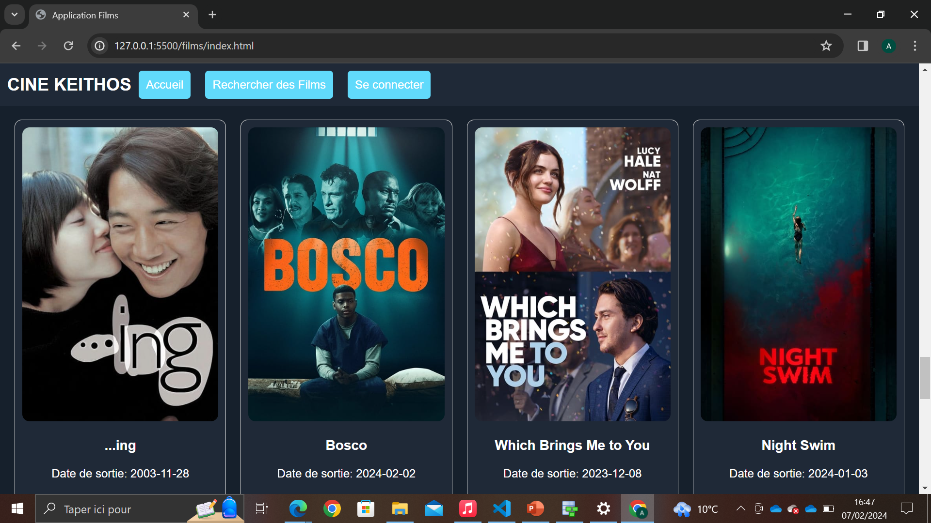
RENDU

Slide 12
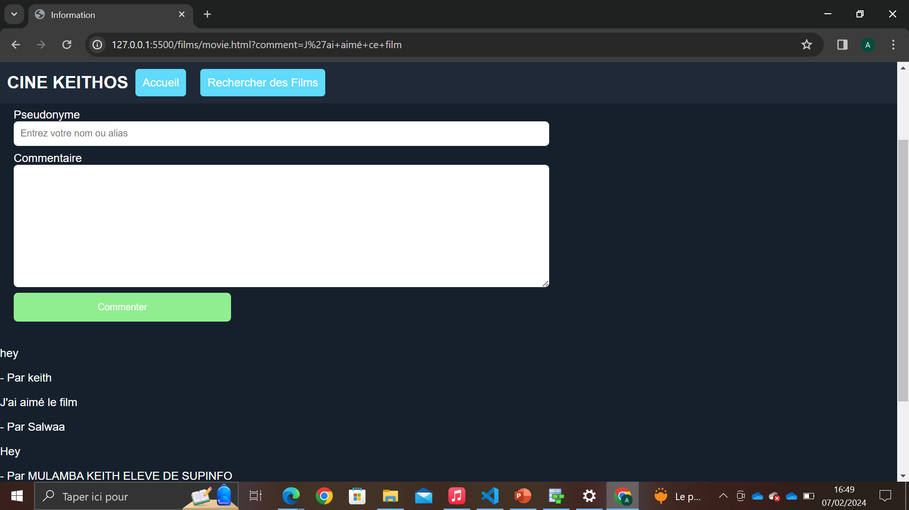

Slide 13

BILAN DES DIFFICULTES RENCONTREES
DIFFICULTE DE POUVOIR CRÉER UNE SESSION ID A PARTIR DE LA DOCUMENTATION DE L’API TMDB POUR POUVOIR METTRE DES REVIEW.
IMAGE ET DATE DE CELUI OU CELLE QUI A LAISSE UN COMMENTAIRE

Slide 14

AMELIORATION POSSIBLE DU CODE
CREATION D’UNE SESSION ID ( AUTHENTIFICATION)
MISE EN RESPONSIVE

Slide 15

THANK FOR LISTENNING

